Slide 1
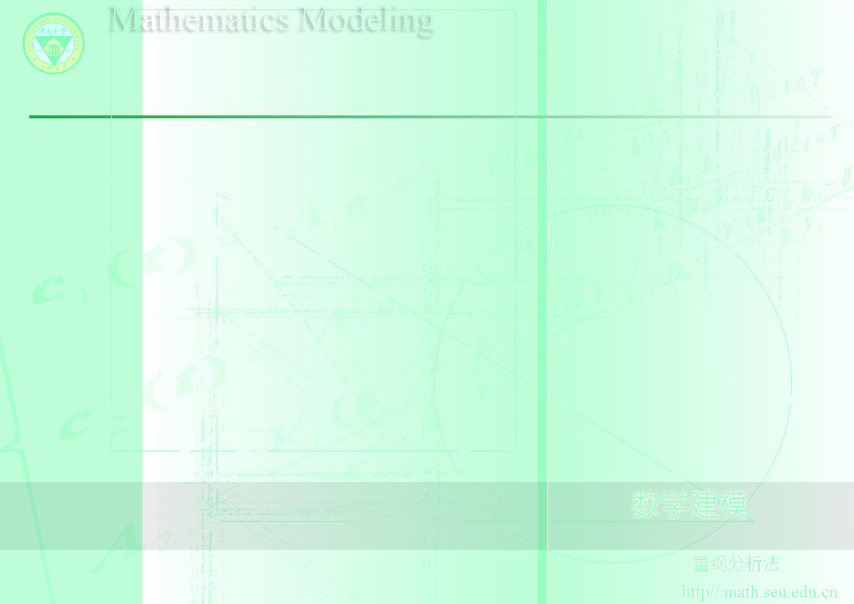
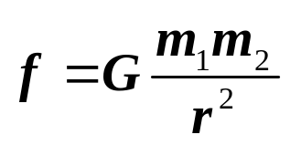
第三章 量纲分析法建模
3.1 量纲齐次原则
动力学中基本量纲
L, M, T
物理量的量纲
长度 l 的量纲记 L=[l]
质量 m的量纲记 M=[m]
时间 t 的量纲记 T=[t]
速度 v 的量纲 [v]=LT⁻¹
加速度 a 的量纲 [a]=LT⁻²
导出量纲
力 f 的量纲 [f]=LMT⁻²
万有引力常数 G 的量纲 [G]
=[f][l]²[m]⁻²=L³M⁻¹T⁻²
对无量纲量α，[α]=1(=L⁰M⁰T⁰)

Slide 2
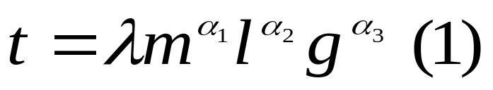
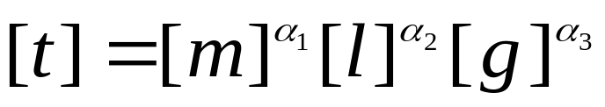

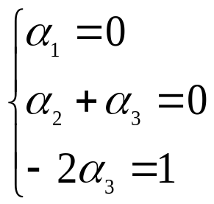
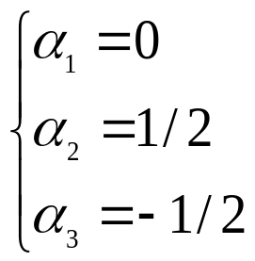
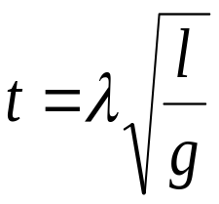
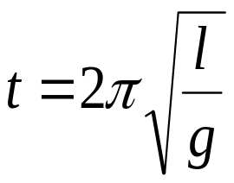
量纲齐次原则
等式两端每一项的量纲必须一致
量纲分析~利用量纲齐次原则寻求物理量之间的关系
例：单摆运动
求摆动周期 t 的表达式
设物理量 t, m, l, g 之间有关系式
l
α₁, α₂, α₃ 为待定系数，λ为无量纲量
m
(1)的量纲表达式
mg
对比

Slide 3
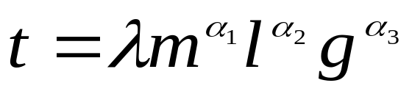
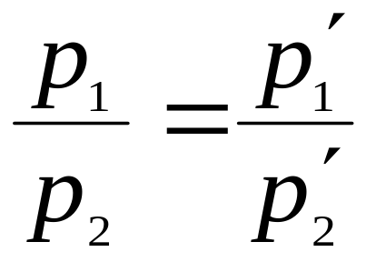
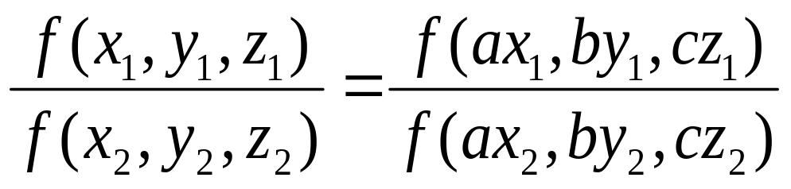
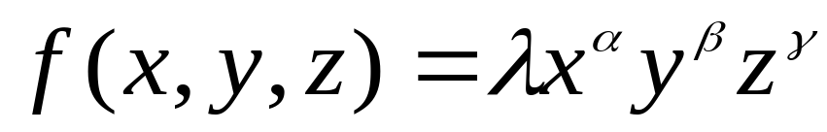
为什么假设这种形式
对 x,y,z的两组测量值x₁,y₁,z₁ 和x₂,y₂,z₂，
p₁ = f( x₁,y₁,z₁), p₂ = f( x₂, y₂,z₂ )
设p= f(x,y,z)
x,y,z的量纲单位缩小a,b,c倍
p= f(x,y,z)的形式为

Slide 4
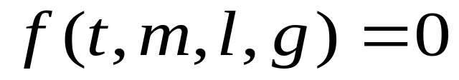
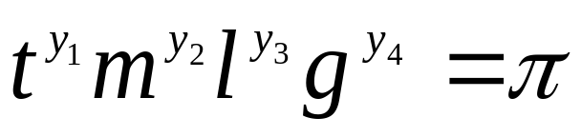
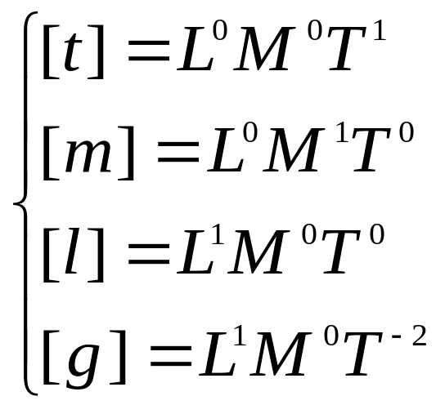
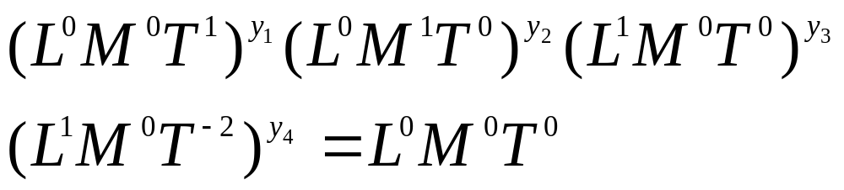
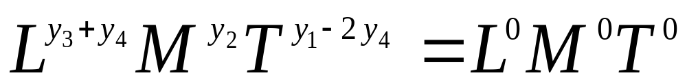
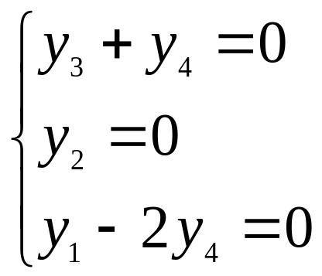
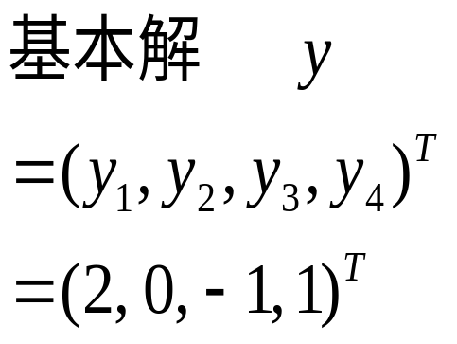
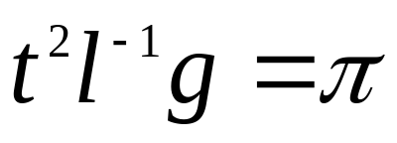
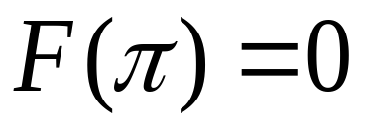
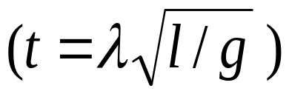
单摆运动中 t, m, l, g 的一般表达式
y₁~y₄ 为待定常数, π为无量纲量

Slide 5
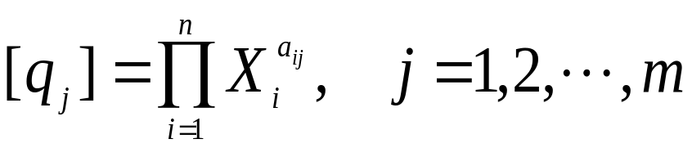
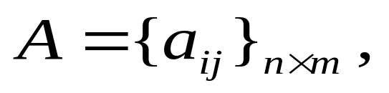
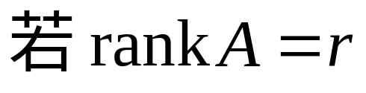
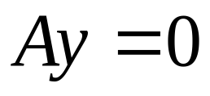
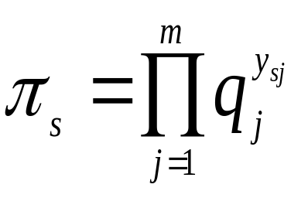
Pi定理 (Buckingham)
设 f(q₁, q₂, …, q_{m}) = 0
是与量纲单位无关的物理定律，X₁,X₂, … , X_{n} 是基本量纲, n≤m, q₁, q₂, … , q_{m} 的量纲可表为
量纲矩阵记作
线性齐次方程组
有 m-r 个基本解，记作
y_{s} = (y_{s1}, y_{s2}, …,y_{sm})^{T} , s = 1,2,…, m-r
则
为m-r 个相互独立的无量纲量, 且
F(π ₁, π₂,…, π_{m-r} ) = 0 与 f (q₁, q₂, …, q_{m}) =0 等价, F未定

Slide 6

量纲分析法的评注
物理量的选取
ϕ (…) = 0中包括哪些物理量是至关重要的
基本量纲的选取
基本量纲个数n; 选哪些基本量纲
基本解的构造
有目的地构造 Ay=0 的基本解
方法的普适性
不需要特定的专业知识
结果的局限性
函数F和无量纲量未定

Slide 7
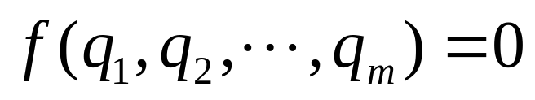
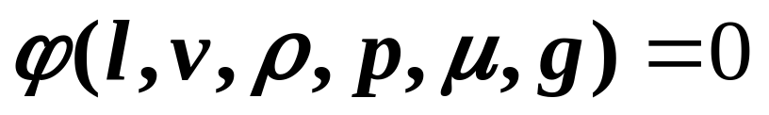
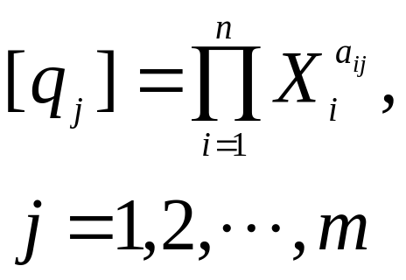
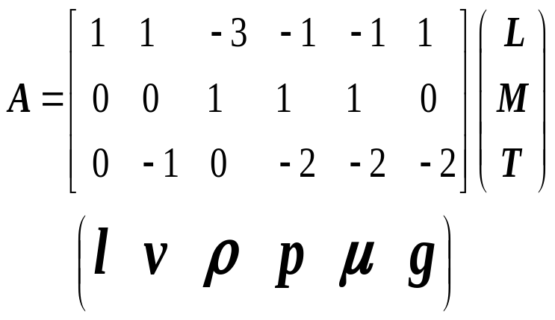
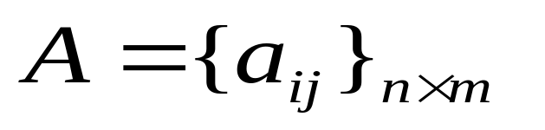
量纲分析示例：管道内不可压缩粘性流体的压强差
管道两端
压强差 p
管道长l, 流速v, 粘性系数μ,
密度ρ重力加速度g。
选取物理量
[l] = L, [v] =LT⁻¹, [ρ] = L⁻³M, [p] = L⁻¹MT⁻², [μ] = L⁻¹MT⁻², [g] = LT⁻²
m=6, n=3

Slide 8
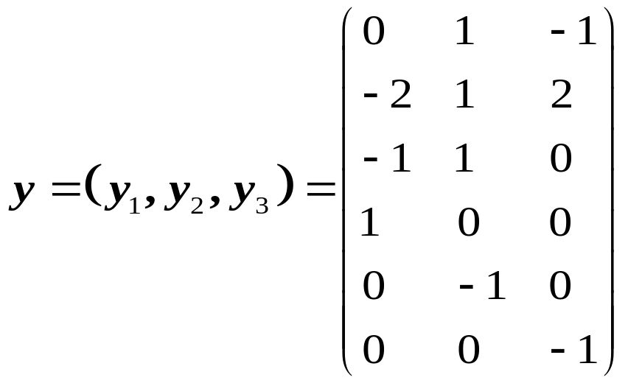
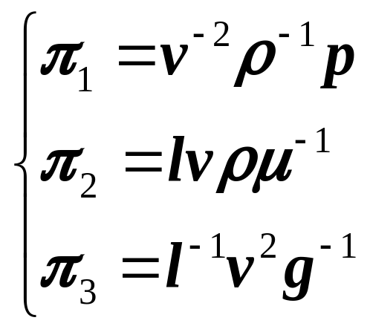
rank A = 3
rank A = r
Ay=0 有m-r=3个基本解
Ay=0 有m-r个基本解
y_{s} = (y_{s1}, y_{s2}, …,y_{sm})^{T}
s = 1,2,…, m-r
m-r 个无量纲量

Slide 9
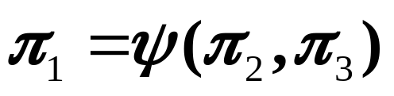
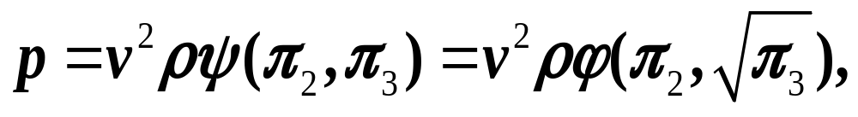
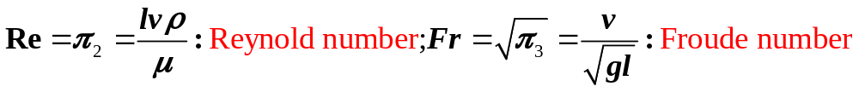
F(π ₁, π₂,…, π_{m-r} ) = 0 与 f (q₁, q₂, …, q_{m}) =0 等价
F(π₁, π₂ ,π₃ ) = 0与
ϕ(l,v,ρ,p,μ,g) = 0 等价
为得到差 p 的显式表达式
F=0
ψ 未定

Slide 10
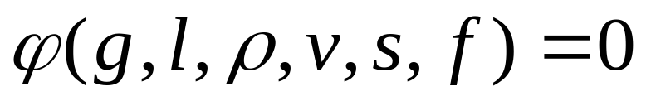
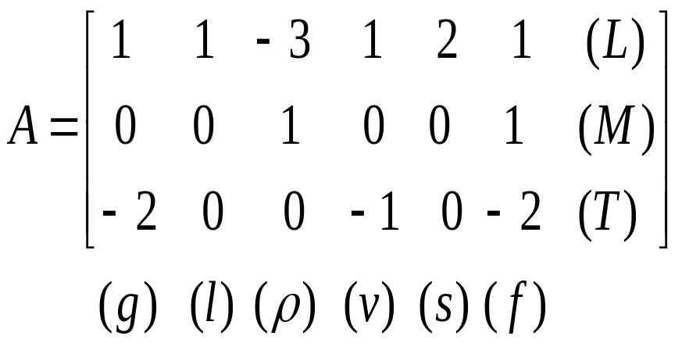
量纲分析示例：波浪对航船的阻力
航船速度v, 船体尺寸l, 浸没面积 s, 海水密度ρ, 重力加速度g。
航船阻力 f
[g] = LT⁻², [l] = L, [ρ] = L⁻³M, [v] = LT⁻¹,, [s] = L², [f] = LMT⁻²
m=6, n=3

Slide 11
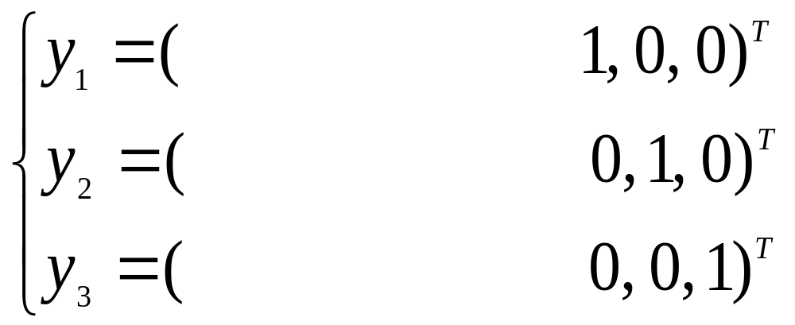
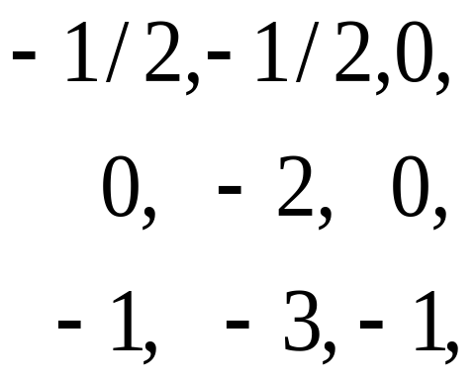
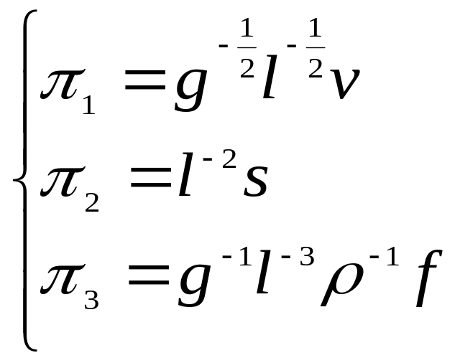
rank A = r
rank A = 3
Ay=0 有m-r个基本解
Ay=0 有m-r=3个基本解
y_{s} = (y_{s1}, y_{s2}, …,y_{sm})^{T}
s = 1,2,…, m-r
m-r 个无量纲量

Slide 12
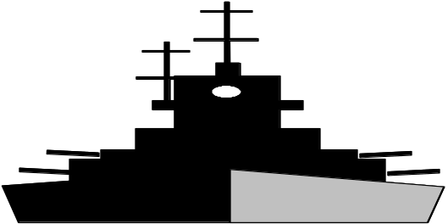
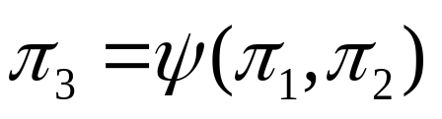
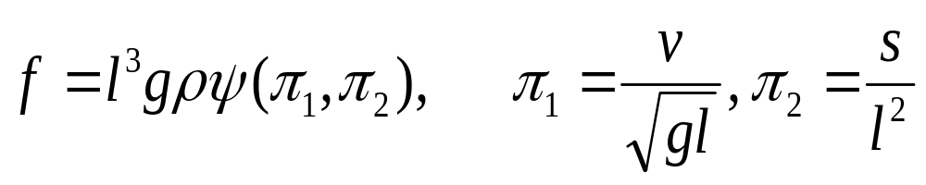
F(π₁, π₂ ,π₃ ) = 0与
ϕ(g,l,ρ,v,s,f) = 0 等价
F(π ₁, π₂,…, π_{m-r} ) = 0 与 f (q₁, q₂, …, q_{m}) =0 等价
为得到阻力 f 的显式表达式
F=0
ψ 未定

Slide 13
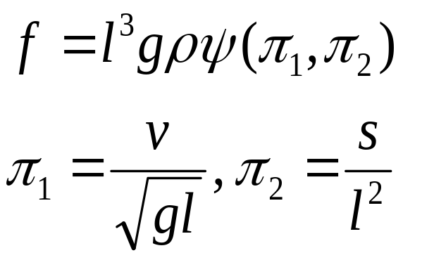
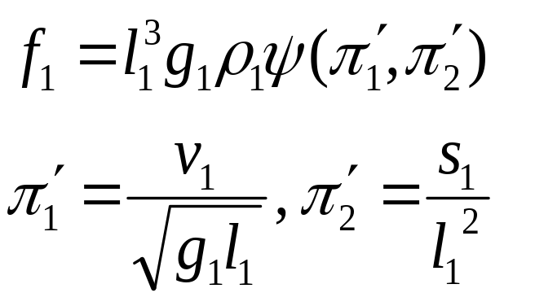
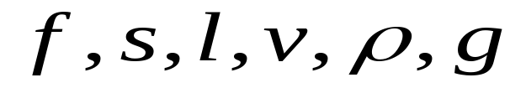
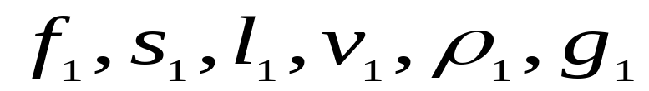
3.2 量纲分析在物理模拟中的应用
例: 航船阻力的物理模拟
通过航船模型确定原型船所受阻力
已知模型船所受阻力
可得原型船所受阻力
~模型船的参数(均已知)
~原型船的参数
(f₁未知，其他已知)
注意：二者的ψ相同

Slide 14
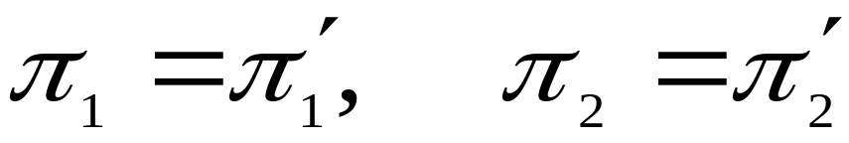



结论：按一定尺寸比例造模型船，量测 f，
可算出 f₁ ~ 物理模拟

Slide 15









3.3 无量纲化方法
无量纲化方法是用数学工具研究物理问题的常用方法，
通过选择恰当的变换可将按量纲齐次原则构成的方程简化为一个与其等价
但比它简单的方程。利用无量纲化方法也可以使某些数学问题简单。
例：简化非线性参数方程
5个参数
u->v 无量纲化
范式化

Slide 16





卡丹公式（Cardano's Formula ）

